Slide 1

AEPN
Association des ecologistes
Pour le nucleaire
AG du 23 novembre 2013
LES PETROLES ET GAZ DE ROCHES MERES
QUELS IMPACTS SUR NOTRE AVENIR ENERGETIQUE ?
Pierre René BAUQUIS
Professeur Associé IFP School et Professeur TPA
Ancien Directeur Stratégie et Planification de TOTAL
23 Novembre 2013

Slide 2
PLAN
Partie 1: rappel des fondamentaux
Partie 2: LES GAZ et pétroles DE ROCHES MERES
Partie 3 : réservoirs de roches mères
PARTIE 4 : comment produire les roches mères
Partie 5 : les problèmes d’environnement
Partie 6 : considérations économiques
Partie 7 : le cas des états-unis
Partie 8 : Le cas de l’europe
Partie 9 : conclusions et réflexions

Slide 3
Partie 1 : rappel des fondamentaux de l’énergie au plan mondial
Energies carbonées et non carbonées
La question climatique
Des concepts simples… en apparence seulement

Slide 4
les energies carbonées (ou fossiles)
83% des énergies primaires commerciales au plan mondial (comme en 1990 ou en 2000)
la grande famille des énergies fossiles se trouve sous trois formes principales dans la nature :
  solide = les charbons ( matière organique d’origine essentiellement terrestre)
  liquide = le pétrole ( matière organique d’origine essentiellement marine)
  gazeuse = le gaz naturel (matière organique d’origine mixte)
  on pourrait ajouter la forme pâteuse ( huiles "lourdes", à très forte viscosité )
pétrole et gaz forment en réalité un continuum ( C1 C2 C3 … )
  Il y a presque toujours du gaz dans un gisement de pétrole et il y a presque toujours du liquide dans un gisement de gaz ( "condensats" ou C5+ )
de + en + de condensats se trouve comptabilisés avec le pétrole
en terme de réserves (ce qui les augmente) et de production
  nb : le condensat est un produit de qualité, qui se stocke et se transporte facilement par pipeline et par tankers, comme le "brut "

Slide 5
Les énergies non-carbonées : EnR et nucléaire
17% des énergies primaires commerciales au plan mondial (… comme en 1990 ou en 2000)
Les EnR : 9% du total (ou 55% des 17%)
6% grande hydraulique
3% le reste (bioénergies, solaire, éolien, géothermie).
Le nucléaire 6%
dont
L’AIE donne des chiffres fort différents pour hydraulique et nucléaire : c’est la problématique
des conventions d’équivalence

Slide 6
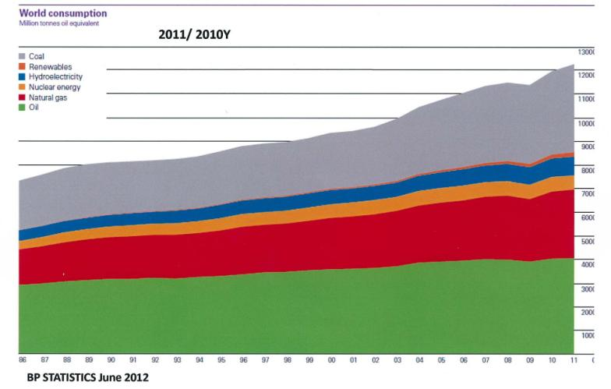
EVOLUTION DES productions d’ENERGIES PRIMAIRES
Energies primaires + 2,5%
Charbon +6,5 %

Slide 7
Les énergies carbonées et la problématique du changement climatique
Les changements climatiques (hausse des températures moyennes et instabilité accrue des climats) liés aux activités humaines sont désormais une quasi-certitude.
Les consommations d’énergies fossiles des dix dernières années nous placent sur une trajectoire « catastrophe ». Augmentation de la température moyenne d’ici 2100 non pas de 2°C mais de 4 à 6 °C.
Un consensus politique émergera… mais trop tard. Il débouchera probablement sur des coûts d’émission du CO₂ de l’ordre de 100 à 200 dollars la tonne très au-delà des objectifs actuels (20 dollars la tonne).

Slide 8
La production de petrole brut : un concept qui parait simple… mais est en fait complexe
 | La production pétrolière US en 2011 (Mb/d) | La production pétrolière US en 2012 (Mb/d)
Selon DOE « EIA « AIE | 5,64 5,70 8,95 | 5,75 6,50 9,85
On aurait des écarts similaires pour la production mondiale: l’AIE ne donne qu’un chiffre, mais l’EIA en donne 3 (qui pour 2012 vont de 77 à 87 Mb/d)
Il est essentiel de préciser les définitions
retenues pour le « pétrole » et les sources utilisées

Slide 9
9.0 (Est. 2012)
Estimation shle oil + tight oil 2012: 3 Mb/d

Slide 10
Partie 2 : LES GAZ et pétroles
DE ROCHES MERES
Les gaz non conventionnels sont
à l’évidence un enjeu énergétique majeur
Quelques données de base pour « cadrer » le problème.
Gaz de Roches Mères et non pas « Gaz de Schistes ».

Slide 11
Bilan gazier mondial schématique 2012
USA = 600 G.m³
dont 50% « non conventionnels »
  CBM 50 G.m³
  Tight gas 100 G.m³
  Shale gas 150 G.m³
300 G.m³
Reste du monde
(95% conventionnel)
Total Monde
3000 G.m³
Environ 15% de la production gazière mondiale est non conventionnelle:
elle provient pour les 2/3 des USA

Slide 12
Bilan pétrolier mondial schématique 2012
USA = 9 Mb/d
dont shale oil + Tight oil: 3 Mb/d (30%)
Reste du monde 78 Mb/d (pas de shale oil, environ 1Mb/d de tight oil)
Total Monde 87 Mb/d soit 31Gb, soit 4,5 Gt
Environ 5% de la production pétrolière mondiale est du « non conventionnel » type roches mères et tight oil,
elle provient pour les 3/4 des USA

Slide 13
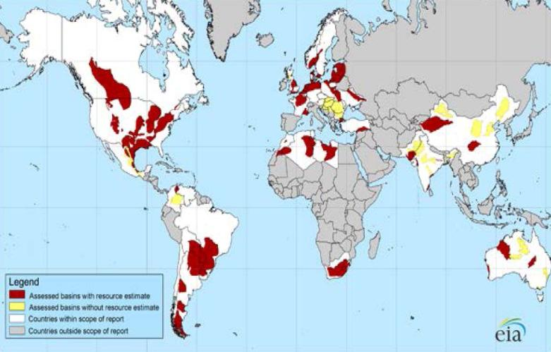
MAJOR SHALE DEPOSITS OF THE WORLD

Slide 14

Worldwide Estimate of Shale Gas In-Place Volumes
SHALE GAS IN PLACE ~ 27,500 Tcf
(EIA US Energy Information Administration – April 2011 report)
Producing
Wells in 2010-2011
Evaluation of potential
EUROPE
FSU
630
NORTH AMERICA
2,587
MIDDLE EAST and CENTRAL ASIA
ASIA
3810
1,274
5,661
7,140
AFRICA
?
Other ASIA PACIFIC
SOUTH AMERICA
3,962
314
2,587
4,569
Asia Pacific
314
AUSTRALIA
1,381
Large and uncertain numbers
EIA 2011 figures + Rogner’s 1996 figures for FSU(630Tcf), others Asia Pacific (314 Tcf), part of Middle East and Central Asia (1,274Tcf)

Slide 15
Partie 3 : réservoirs de roches mères
De quoi parle-t-on?
Comment se présente techniquement la question des gaz et pétroles de roches mères ?

Slide 16
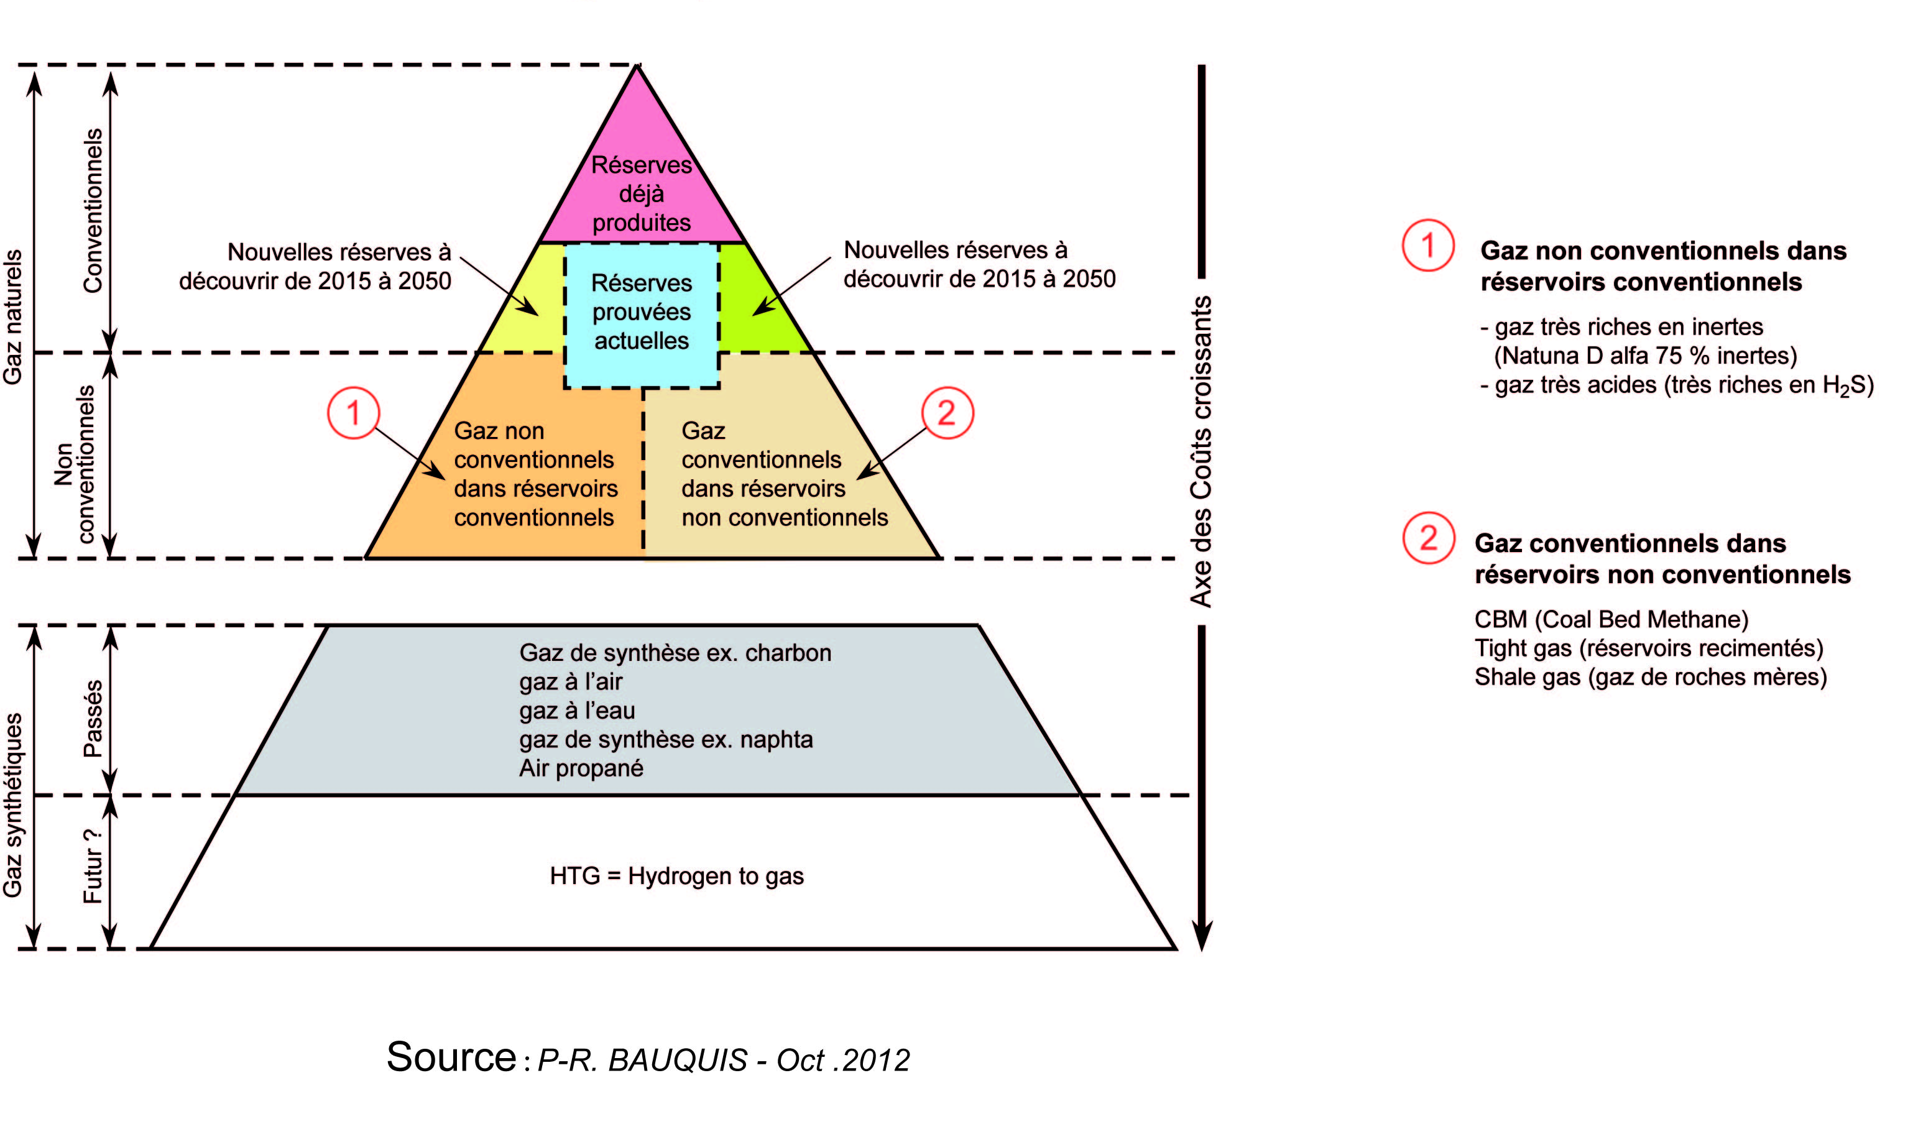
La pyramide des reserves gazieres des gaz naturels et le domaine des gaz de synthese

Slide 17
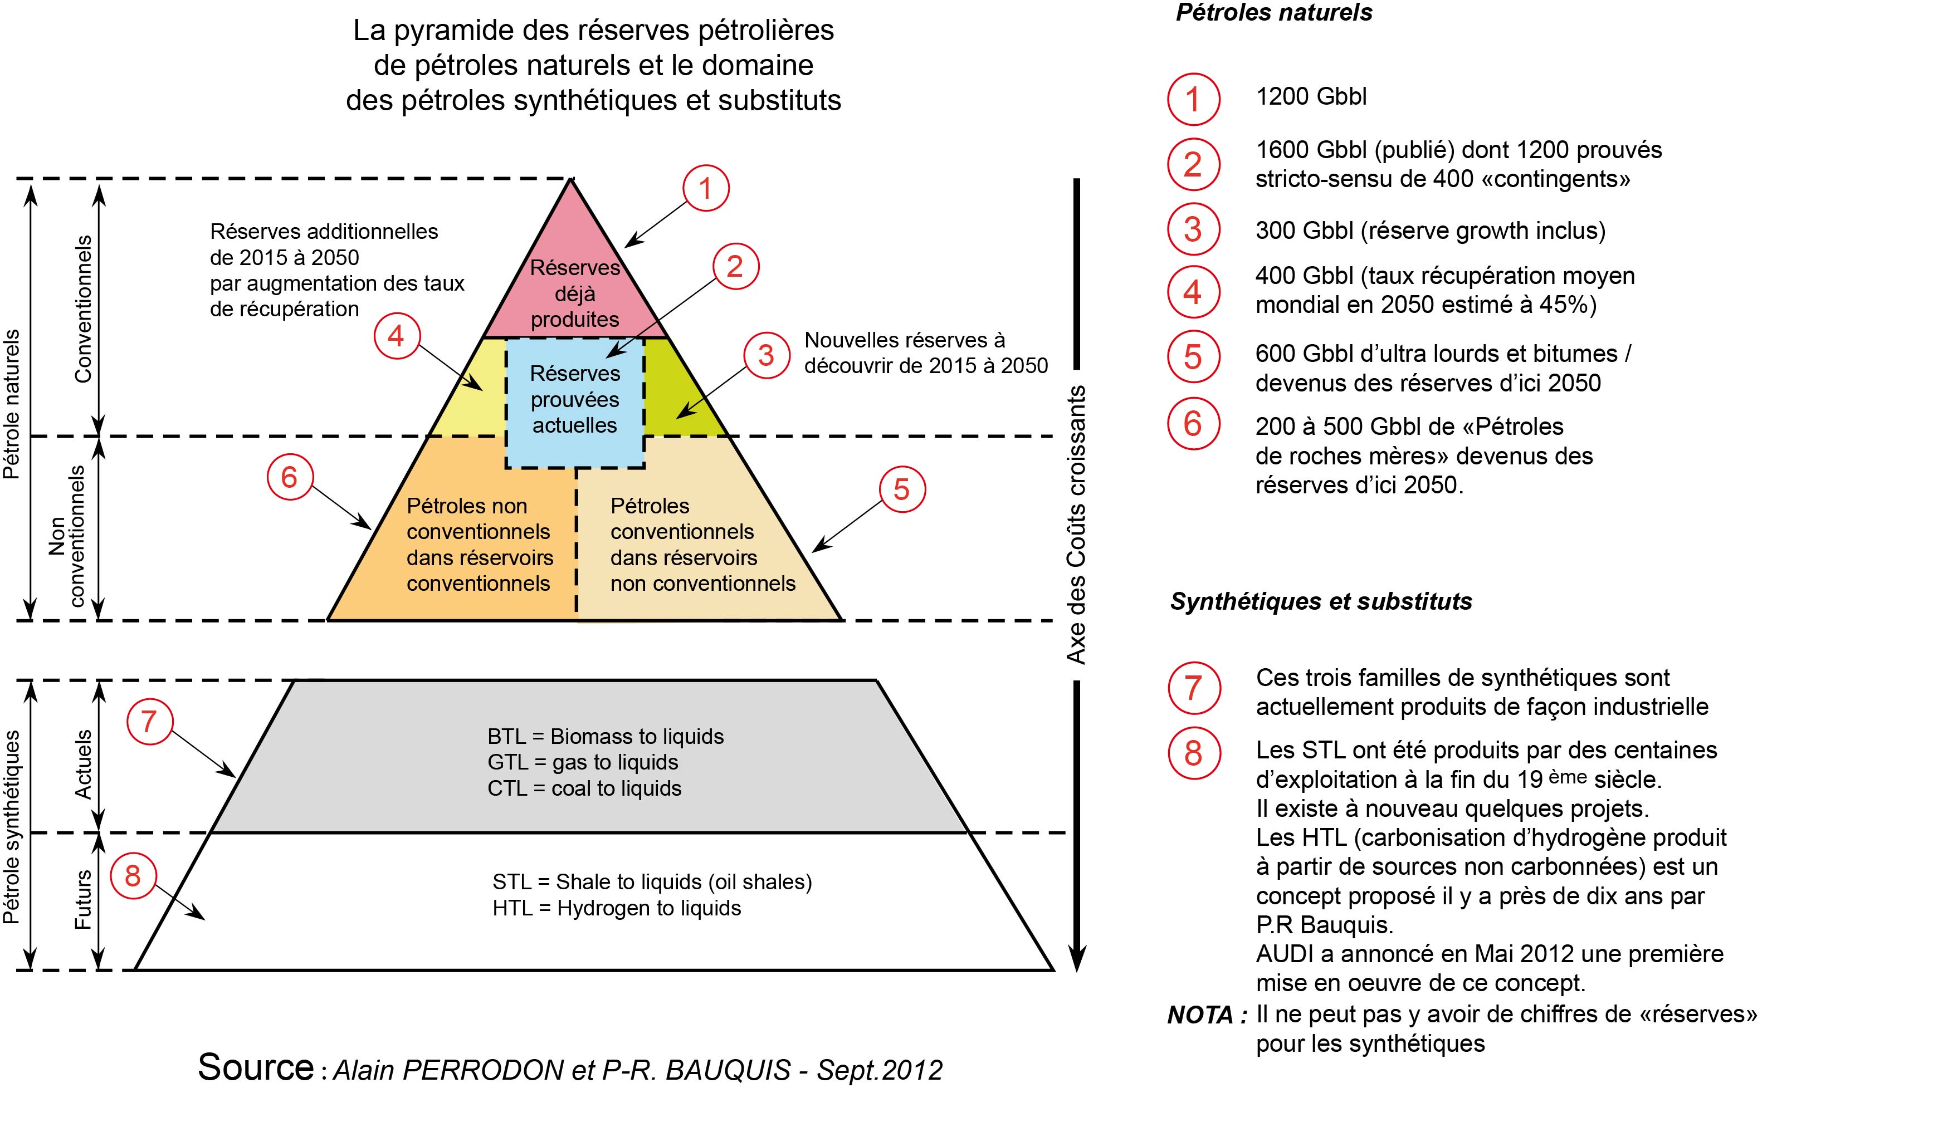
La pyramide des réserves pétrolières, des substituts au pétrole et des pétroles synthétiques

Slide 18

RECHERCHE DE SCHISTES PETROLIERS EN France : UN EXEMPLE D’ACTION EMISE EN 1932

Slide 19
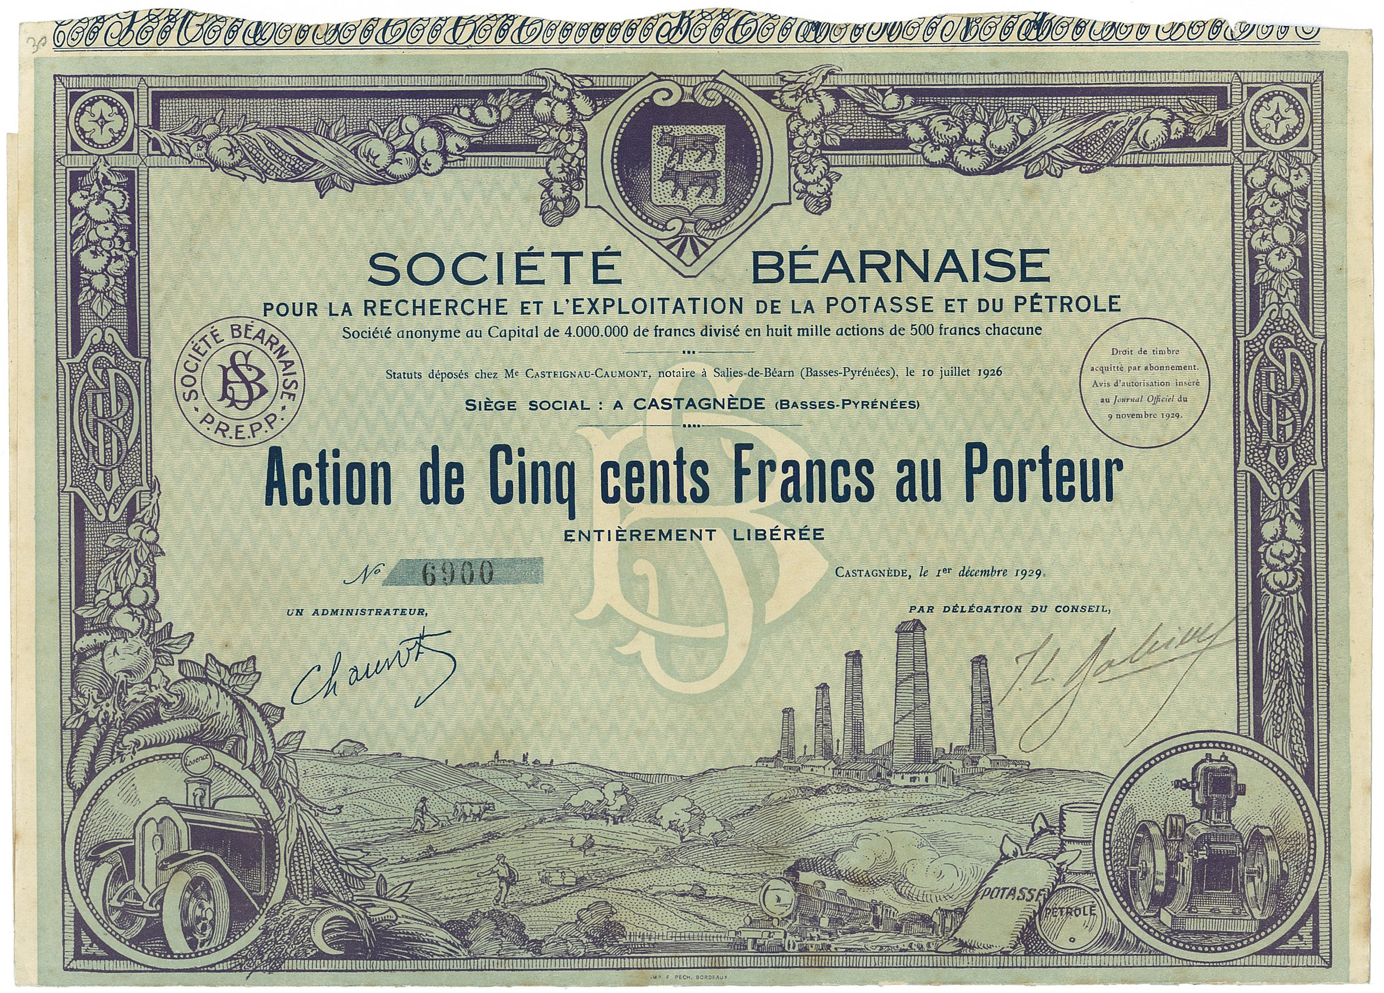
PREMIERES RECHERCHES DANS LE BASSIN AQUITAIN :
DES ACTIONS EMISES EN 1929

Slide 20
QUELQUES EXEMPLES HISTORIQUES DE GAZ ET PETROLES DE ROCHES MERES
Exemples d’anciennes productions de «Shale gas »
Premier puit de gaz de roches mères : Frédonia en 1821
(substitution de l’huile de baleine qui valait 2000 $ le baril en valeur actuelle)
Shale gas de Big Sandy produit depuis 1926 dans le Kentucky
(10 000 puits fracturés à la nitroglycérine dans les Ohio shales du Dévonien – gisement encore en production)
Depuis 1978 production de « Tight Gas » dans le synclinal de l’Alberta
(Grès crétacés d’Elmworth)
A chaque fois les limitations sont économiques et l’idée de stimuler la perméabilité au cœur des stratégies pour améliorer l’économie

Slide 21
QUELQUES EXEMPLES HISTORIQUES DE GAZ ET PETROLES DE ROCHES MERES
Exemples d’anciennes productions de « Shale Oil »
à ne pas confondre avec les Oil Shales (roches mères non matures) très largement produits à la fin du 19 ème siècle aux USA et même en France : Autun jusqu’à la fin des années 50!!)
Début années 50 : production dans l’ouest du Texas
( Shales du permien inférieur du « Spraberry trend »)
Début années 60 : production en Sibérie Occidentale
( Champ de Salym : roches mères du Jurassique supérieur du Bazhenov – tentatives de fracturation nucléaire!)
Début années 80 : premières créations de réserves par fracturations hydrauliques
(bassin Californien de « San-Joaquin », formations à diatomites de Monterrey)
A chaque fois les limitations sont économiques et l’idée de stimuler la perméabilité au cœur des stratégies pour améliorer l’économie

Slide 22
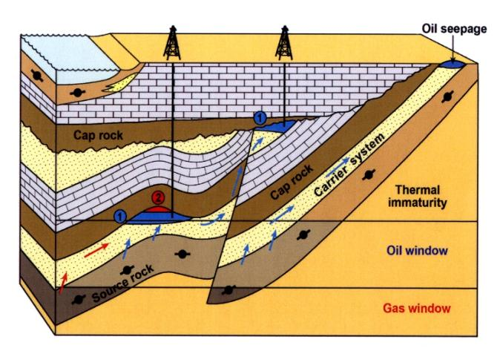
Système pétrolier conventionnel
1) Conventional oil
2) Conventional (Thermogenic) gas

Slide 23
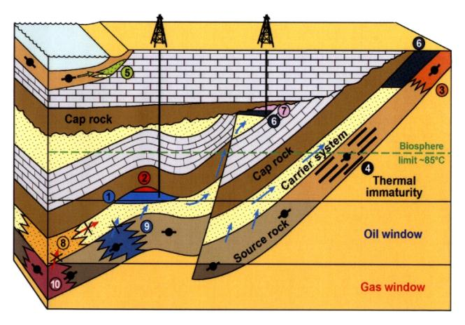
Système pétrolier "étendu"
3) Oil Shale (immature), 4) Coal Seams & Coal Bed Methane (CBM),
5) Primary Biogenic Gas, 6) Heavy/Extra Heavy oil, 7) Secondary Biogenic Gas
,8) Tight Gas in Basin center Situation, 9) Tight Oil, 10 Shale gas
Source: A.Huc et al, , e-book CNRS Program, 2011

Slide 24
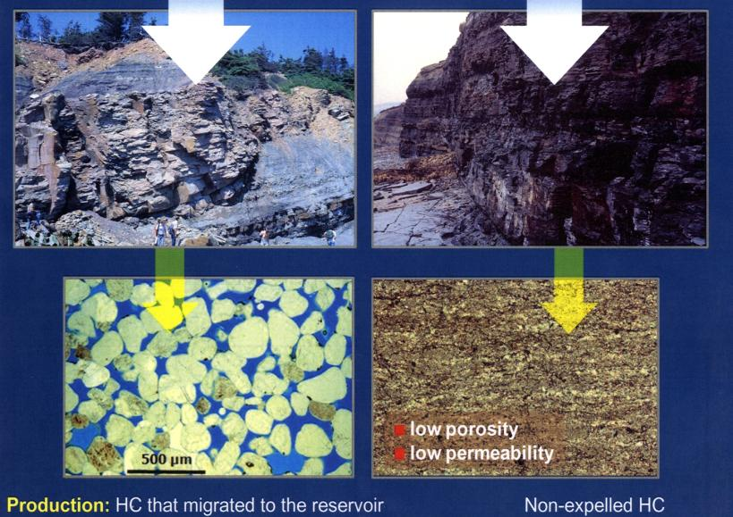
CONVENTIONNEL NON CONVENTIONNEL

Slide 25
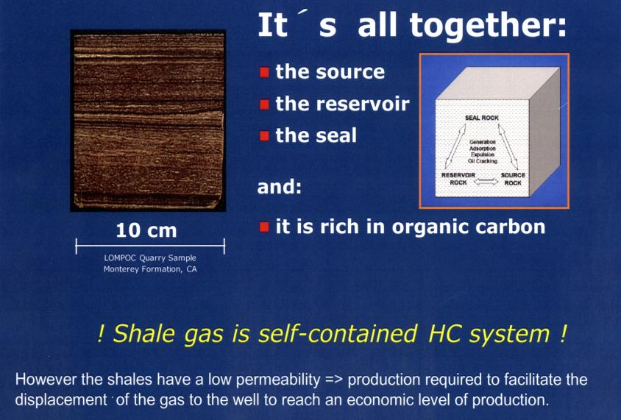
Qu’est-ce qu’un “gaz de schiste”?

Slide 26
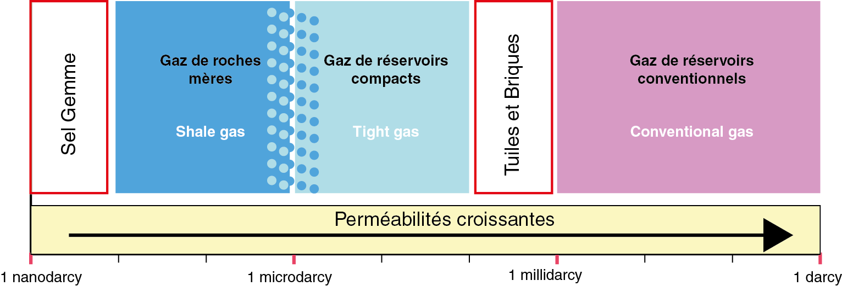
Gaz conventionnels et non-conventionnels

Slide 27
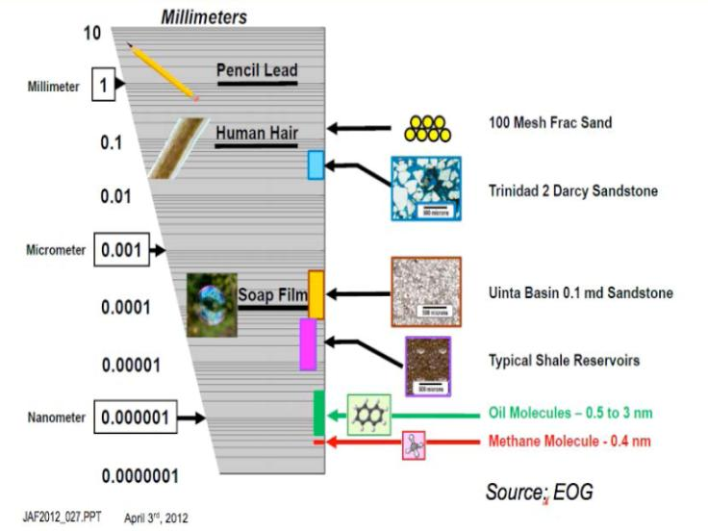
Dimensions des pores et perméabilités

Slide 28
Propriétés des roches mères « prospectives »
Hot shale properties
Propetrty | Eagle ford | Barnett | Haynesville | Marcellus | Horn River | Hot shale
TOC, % | 2-8% | 3-8% | 1-5% | 1-5% | 2-5% | 0,5-10%
Porosity, % | 8-18% | 3-9% | 6-15% | 3-9% | 3-7% | 1-9%
Water saturation, % | 7-31% | 30-40% |  | 20-45% | 20-30% | 10-30%
Permeability, nD | 1,8-8,000 | 0,08-2,000 | 100-3,000 | 50-3,000 | 1,8e-4 – 2,0e-1 | <1,000 - 2,0e7
Static YM, Mps | 1,00-2,50 |  | 1,10-2,25 |  |  | 4,21-5,25
Brinell Hardness Number | 22 | 80 | 18 | 32
Poisson’s ratio | 0,25-0,27 | 0,15-0,6 | 0,15-0,35 |  | 0,15-0,35 | 0,21-0,28
Pressure Gradient, psi | 0,4-0,8 | 0,5-0,6 | 0,7-0,9 | 0,3-0,8 | 0,5-0,7 | 0,43
Thickness (m) | 15-150 | 90-150 | 45-105 | 15-107 | 60-150 | 10-40+
Sources SPE et US Doe

Slide 29
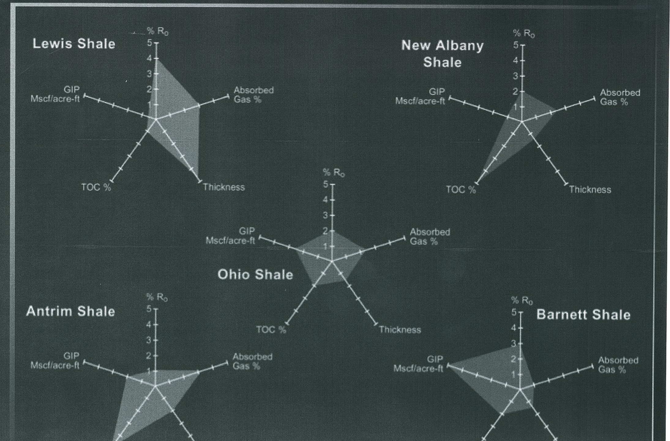
Quelques exemples de « HOT SHALES » américains montrant lA très grande variabilité de LEURS caractéristiques

Slide 30
PARTIE 4 : comment produire les gaz et pétroles de roches mères
Identification des zones propices :« Hot Shales et Sweet Spots »
Création artificielle de perméabilité : des explosifs à la fracturation hydraulique

Slide 31
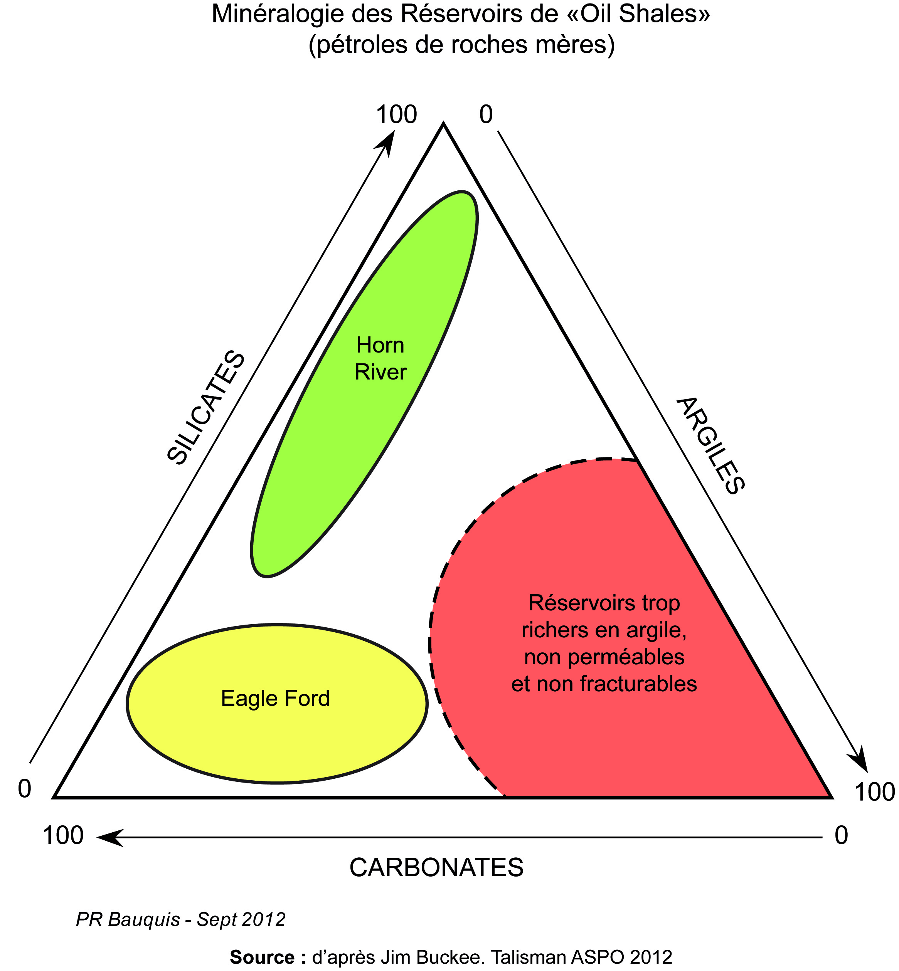
Minéralogie des « hot shale »

Slide 32
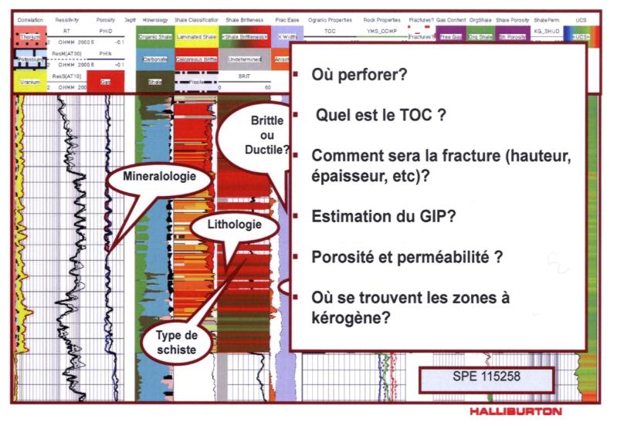
Conception fracturation hydraulique

Slide 33
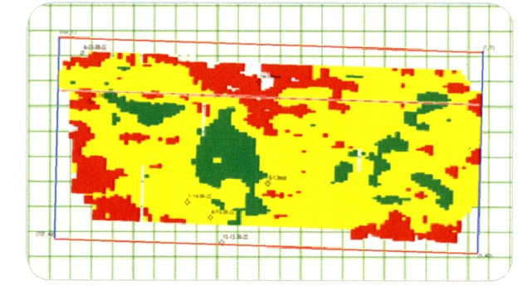
La sismique aide à identifier les meilleures zones de fracturation
En vert: zones favorables à la création de réseaux de fractures
En rouge: roches ductiles (impropres à la fracturation)
En jaune: nombreuses fractures naturelles alignées

Slide 34
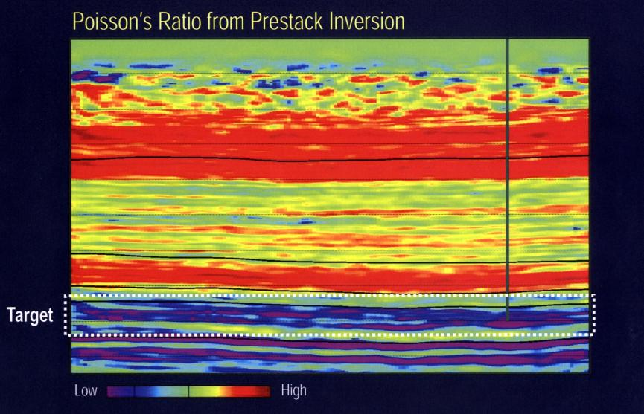
Identification des « Sweet-spotS »

Slide 35
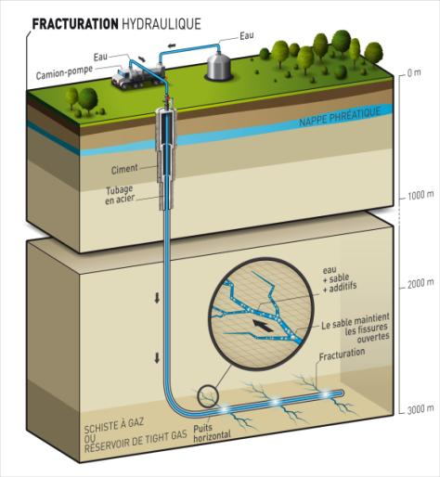
Specific production techniques
Two types of technology required to enable sustainable production :
  Horizontal drilling, which increases the productive section of each well (compared to vertical drilling).
  Controlled hydraulic fracturing, which artificially improves rock permeability.
The amount of gas retrieved from each well remains low, which implies a large number of wells to reach a significant level of production
These techniques are known to the industry and also used for water wells, conventional hydrocarbon production and geothermal energy.

Slide 36
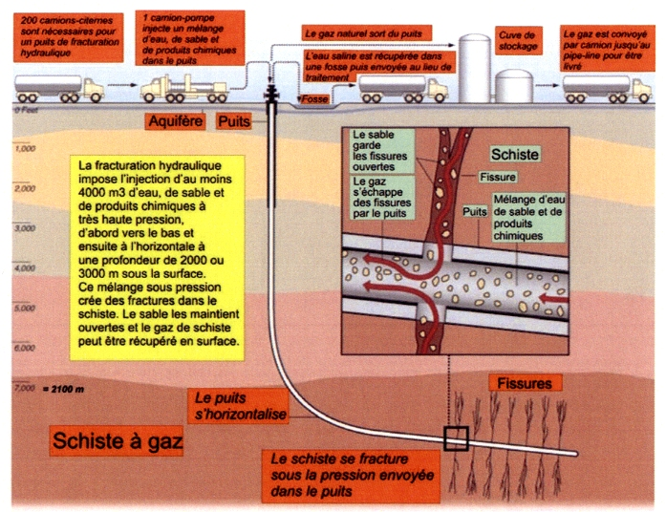
La fracturation hydraulique

Slide 37
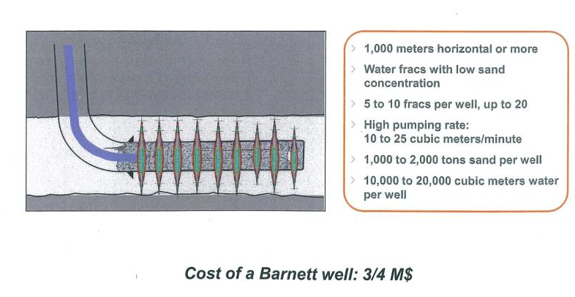
Well technology horizontal drains and multiple hydrofracs

Slide 38
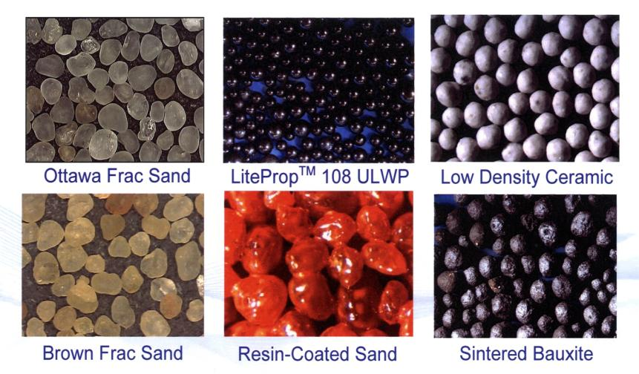
Divers types de “proppants”

Slide 39
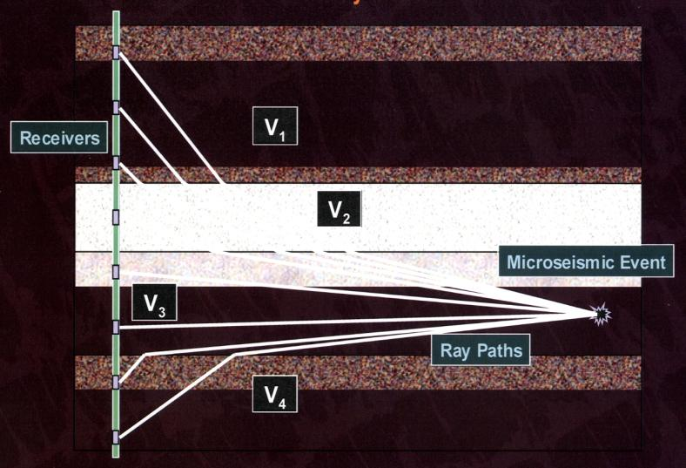
Ecoute des fracturations depuis un puits

Slide 40
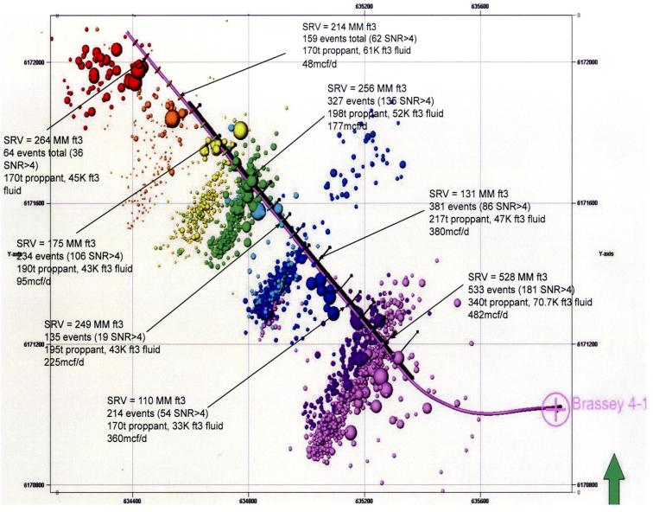
Évènements microsismiques d’un traitement multi-fractures

Slide 41
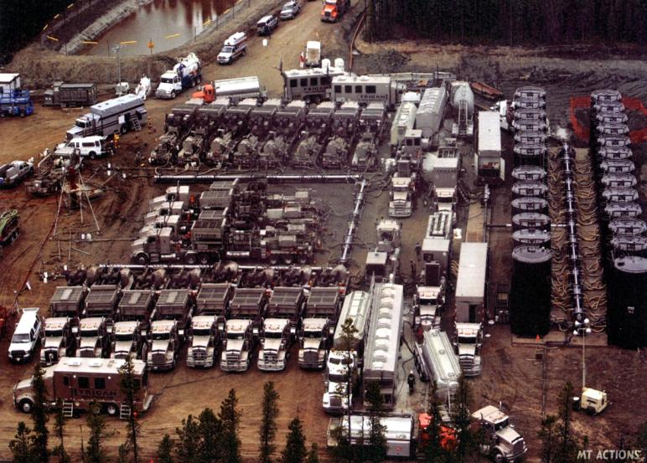
La communication : comment “formater” les réalités

Slide 42
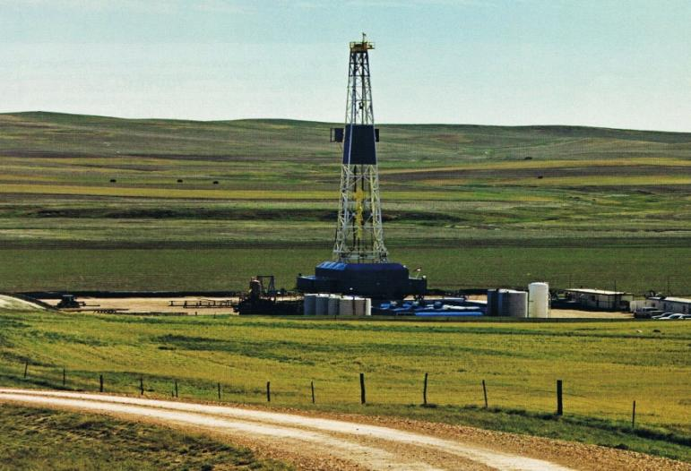
Occupation du sol : Impact visuel deux visions très contrastées… et toutes deux réelles
Notes:
42

Slide 43
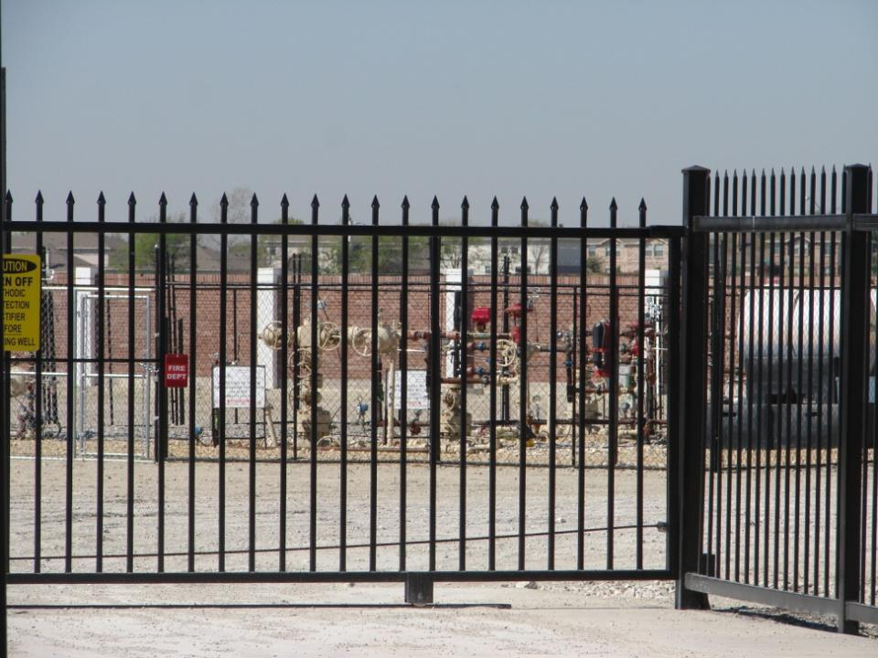
Cluster de production en banlieue résidentielle

Slide 44
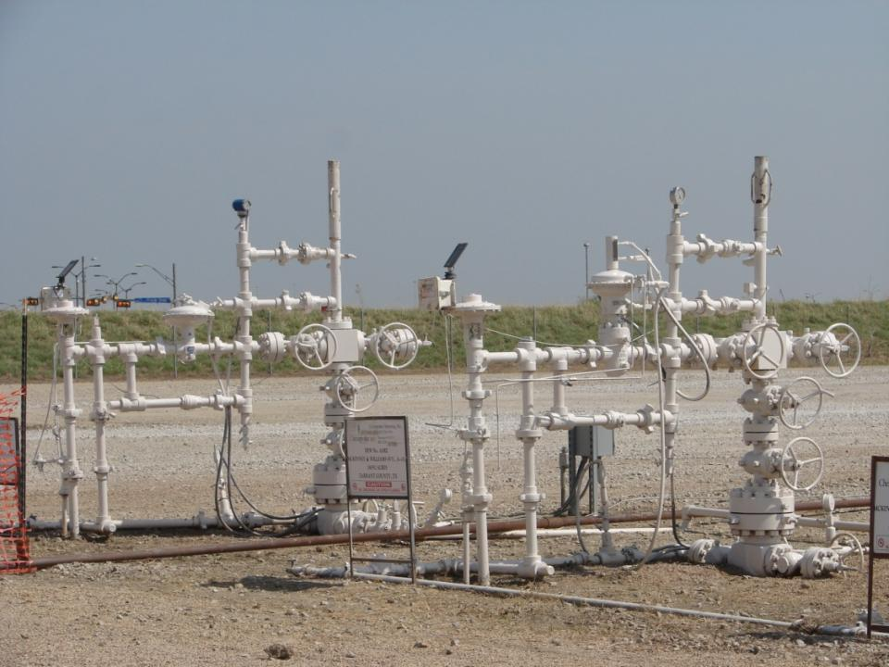
CLUSTER DE production : aéroport de dallas (DFW)

Slide 45
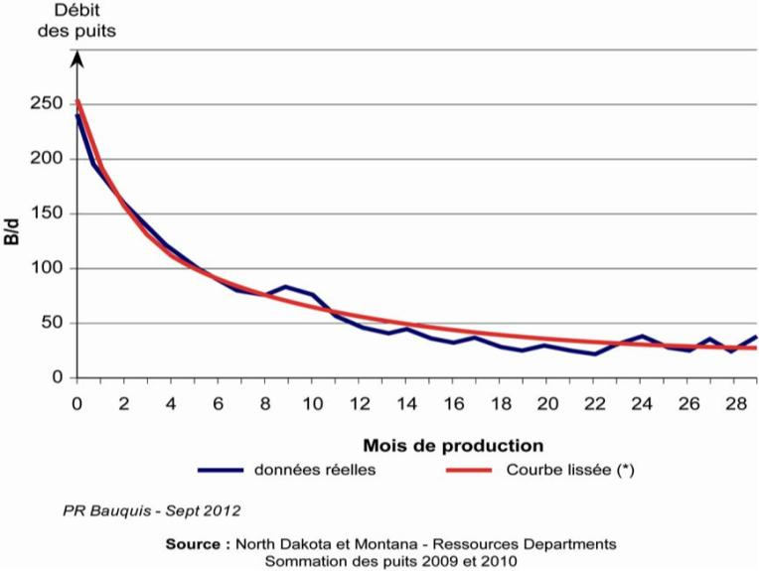
Pétroles de roches meres : un déclin rapide des productions
L’EXEMPLE DES « BAKKEN SHALES »

Slide 46
Gaz de roches mères : un déclin également rapide des productions
Initial rates 1 to 20 mmscfd
High initial decline
Long production tail
initial rates now 1 to 20 mmscf
60 to 80% decline in first year
reserves 1 – 10 Bcf per well
  1000’s of wells required
  low recoveries (15%- 25%)

Slide 47
Partie 5 : quels problèmes pour l’environnement
Préservation du sous-sol
Le cycle de l’eau
La séismicité induite
Les impacts pour l’environnement immédiat

Slide 48

Well Architecture
Drilling and fracturing a well is state-regulated process, following established industry practices and company procedures
Well drilling operations are completed through a succession of phases
  Drilling is followed by running-in with casing and its cementation
  Quality control for casing and cement integrity is compulsory
Well design is aimed at isolation from the surrounding geological formations
  Mechanical barriers (casing, cement)
Well is designed to protect ground waters
  Water-based drilling fluids
  Cemented casing strings
Vertical well architecture
Aquifer: 100m
Target: 3,000m

Slide 49
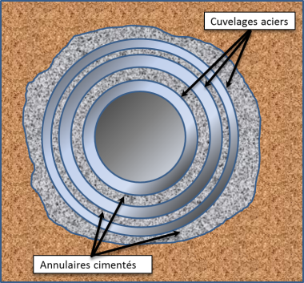
Préservation du sous-sol
Intégrité des puits
La pose de cuvelages en acier concentriques et la cimentation des espaces annulaires permettent de créer plusieurs barrières étanches et assurent la protection des eaux souterraines
Ce processus est hautement réglementé en Europe et les opérateurs se doivent d’adhérer aux normes les plus strictes sur la conception des puits.
Moyens de contrôle
Contrôles des cimentations de surface par une société mandatée par l’état
Contrôle des cimentations de surfaces par mesure acoustiques
Contrôles périodiques de la corrosion des tubages
Coupe typique d’un puits cimenté
Notes:
La zone présentant le plus de risques pour les eaux souterraines est la portion du puits qui est forée à travers ces nappes aquifères.
Tout puits foré dans le sous-sol à travers une nappe phréatique est confronté à ce risque, qu’il s’agisse de puits conventionnels de pétrole et de gaz, de puits non conventionnels, de puits géothermiques, voire même de puits d’eau.
Afin d’éviter toute détérioration et de veiller à la protection des eaux souterraines, la pose de tubages en acier et la cimentation des parois du puits permettent de créer plusieurs barrières étanches.
Ce processus est hautement réglementé en Europe et les opérateurs se doivent d’adhérer aux normes les plus strictes sur la conception des puits.
Cadre Législatif :
Titre forage du RGIE – decret du 22 Mars 2000

Slide 50
Le cycle de l’eau
Transport
Stockage
Injection
Prélèvement
Traitement/
Recyclage
Effluents
Traitement

Slide 51
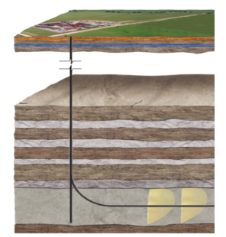
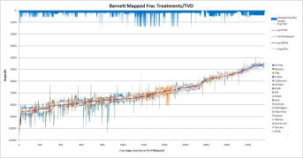
Préservation du sous-sol
Protection des nappes Phréatiques
La zone stimulée se situe nettement en-dessous des nappes phréatiques.
La barrière verticale naturelle (multiples couches de roche imperméable) entre la formation exploitée et les eaux souterraines peut varier de plusieurs centaines à plusieurs milliers de mètres.
Moyens de contrôle:
La technologie de micro-sismique permet de mesurer physiquement l’extension des fractures en temps réel et de de confirmer leur confinement.
Un état zéro de la qualité des aquifères sera réalisé avant le début des opérations,
Suivi continu (par puits témoin) pendant toute la durée de vie du puits.

Slide 52
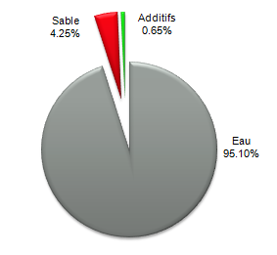
Risque de pollution par les fluides de fracturation
Bonnes Pratiques
Les nouvelles technologies visent a utiliser des produits moins polluants ou provenant de l’industrie alimentaire
Les concentrations en additifs sont réduites au minimum
Les interventions sont réalisées par des sociétés disposant des accréditations en termes de sécurité, qualité et environnement (ISO 9001/2; MASE; ISO 14000)
Transparence:
Les compositions des fluides utilisés sont accessibles au public aux USA.
C’est une obligation en Europe, avec la réglementation REACH
Les fiches de type FDS sont disponibles sur site pour chaque produit utilisé

Slide 53
Risque de pollution par les fluides de fracturation
Principaux ingrédients du fluide de stimulation et usages communs
Transparence sur les composés utilisés. Réglementation européenne Reach.
Transport selon les exigences ECTA

Slide 54
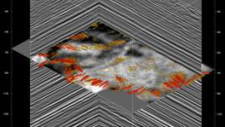
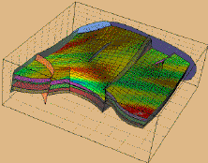
Sismicité
A la Recherche de plus de Sureté, D’environnement et
D’économies
Microseisms induced by Leakoff
Injection
AE - Tremors
Les opérations de forage et de fracturation hydraulique induisent des micro évènements sismiques
Des études préalables du sous sol sont nécessaires pour
  Avoir une très bonne image et une meilleure compréhension du sous sol
  Détecter la présence éventuelle de failles
  Positionner les puits à distance des failles. (>100m)
  Prédire les zones fracturables loin des failles
  Optimiser le nombre et le placement des puits d’exploitation
Les résultats de ces études doivent être audités et revus par des organismes fiables et indépendants pour une évaluation sérieuse des risques
Un monitoring micro-sismique doit être mis en place depuis le début de l’activité sur site
Microseisms induced by stress changes near tip
Elastic opening
A-seismic zone
Structural interpretation & Geomechanical models
Notes:
Un monitoring micro-sismique à partir de dispositifs d’écoute permanente installés en surface ou dans les puits d’observation doit être mis en place depuis le début de l’activité sur site. Il doit permettre de:
Enregistrer en temps réel le bruit de fond et l’activité sismique éventuelle induite par les opérations des forage et fracturation.
Contrôler l'extension de la fracturation
Contrôler l’intégrité de la couverture sédimentaire
Prévenir et maitriser les risques de contamination des aquifères
Déclencher l’interruption du traitement si besoin.
La sensibilité du dispositif de surveillance et le seuil critique de tolérance (en terme de magnitude) doivent être spécifiés et standardisés
A magnitude donnée (à la source) les effets ressentis en surface par le public sont d’autant plus sensibles que la fracturation est peu profonde

Slide 55
Quels impacts pour l’environnement immédiat ?
  Occupation du sol – impact visuel
  Nuisances sonores
  Risques de pollution du sol
  Règlementation
  Conclusion

Slide 56
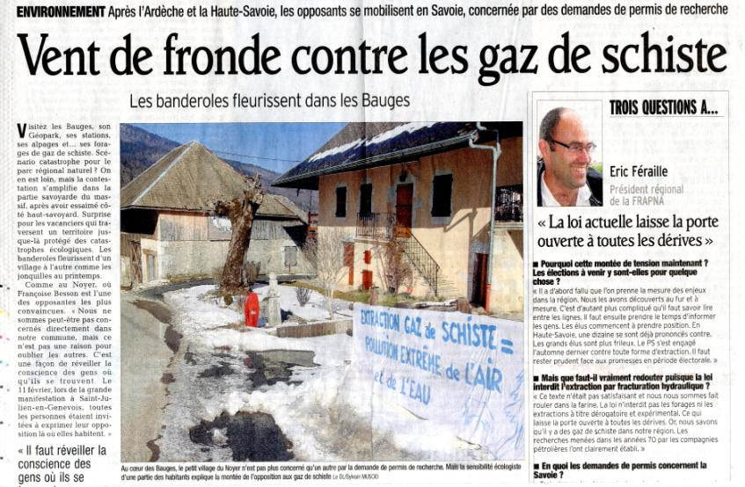
Des questions d’environnement devenues des problèmes politiques

Slide 57
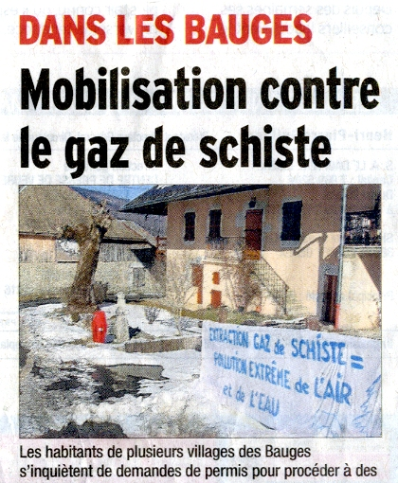

Slide 58
Occupation du sol - Impact visuel
Préalable :
  Respect de la réglementation existante : sites natura 2000 , parcs naturels
  Avant tout choix de site, étude d’impact et prise en compte de facteurs liés
    à la biodiversité ,
    aux conditions de sol ,
    à l’hydrographie ,à la topographie
Phase d’exploration /appréciation
  Forage de 1 à 3 puits verticaux avec ou sans stimulation hydraulique
  Empreinte au sol : superficie de 100mx100m pour le rig de forage et les équipements de fracturation.
  Possibilité de réduction de l’empreinte (rig compact , citernes verticales)
  Impact visuel : mât du rig 30/35 m mais temporaire et à comparer avec des éoliennes (50 à 80m)
Notes:
Sélection des sites en intégrant les contraintes résultantes et en éliminant les zones à risque

Slide 59
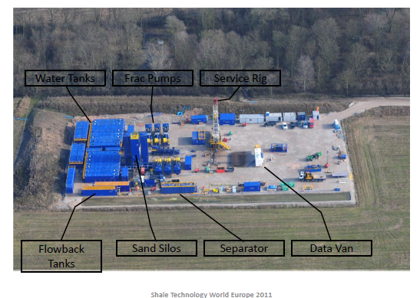
Occupation du sol - Impact visuel
Exploration - Appréciation
Notes:
59

Slide 60
Nuisances sonores
Exploration - Appréciation
Préalable :
  Respect des normes et réglementations en vigueur selon emplacement des installations, zones habitées ou inhabitées : sites natura 2000 , parcs naturels
  Les nuisances bruits et poussières sont encadrées par la réglementation RGIE
Phase d’exploration /appréciation
  En premier ,maitrise des bruits liés aux opérations de forage
  - Utilisation de rigs nouvelle génération conformes aux dernières réglementations ( France+ Europe ) . Exemple : 55 db à 300m
  - Préférence pour entrainement par moteurs électriques, centrale diesel insonorisée ou si possible ,connexion au réseau
  - Pour les zones sensibles ,utilisation de murs antibruit
  Limitation du bruit des équipements de fracturation hydraulique –pompes et leurs moteurs d’entrainement au diesel par utilisation de caissons d’insonorisation + murs antibruit autour du site si nécessaire

Slide 61
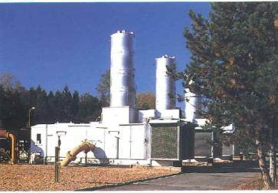
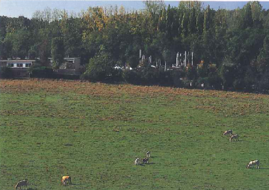
Nuisances sonores
Phase de développement - exploitation
Impacts et contraintes identiques pour les opérations de forage et de stimulation de la phase exploration.
Bruits liés à la torche : caractère exceptionnel suite à une opération d’urgence et de sécurité –dépressurisation
Bruit lié au traffic routier :
Minimisation à la source :
  Limitation du traffic et choix plans de circulation en consultation avec autorités et communautés locales
  Trafic de nuit minimal dans les zones habitées
  Amenée de l’eau par tuyauteries enterrées
Restent à gérer :
  Apport du sable et des produits chimiques ~100 camions par puits
  Mobilisation du rig ~60 camions une fois par pad
  Mobilisation des équipements de stimulation ~de 50 à 100 camions une fois par pad

Slide 62
Conclusion - Acceptabilité
Des contraintes dont certaines sont nouvelles par rapport à des opérations conventionnelles mais gérables et maitrisables, accompagnées de mesures spécifiques:
  Une surveillance environnementale auditable
    Contrôle des nappes superficielles (piézométrie ,pollution )
    Contrôle des cours d’eau au voisinage des installations (pollution)
    Ecoute sismique avec localisation des micro-séismes par capteurs en
    surface et /ou en forage
    Mesures de bruit des installations
    Détection et mesures d’émanation de gaz en surface
  Etat des lieux initial (état zéro ) et étude d’impact environnemental
Les consultations avec les autorités et communautés locales restent essentielles

Slide 63
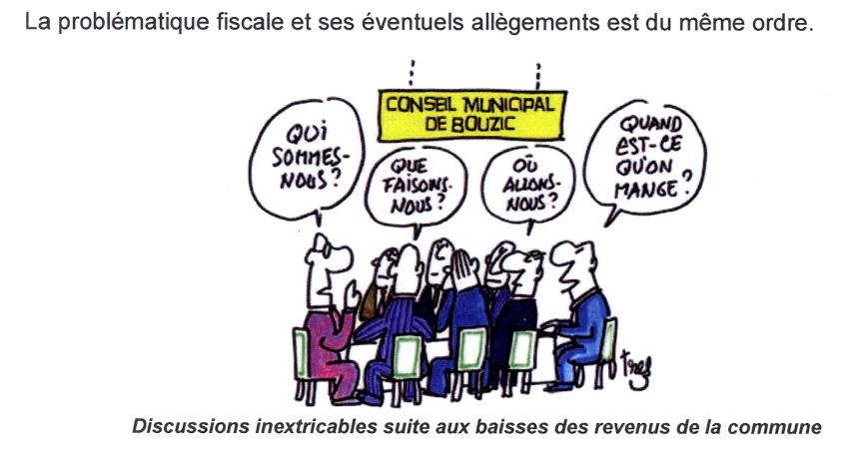
Retombées locales?

Slide 64
Partie 6 : considérations économiques sur la production des pétroles et gaz de roches mères
Une modélisation technique et économique encore balbutiante
Une économie très différente de celle des pétroles et gaz conventionnels
Des caractéristiques économiques opposées à celle des pétroles ultra-lourds (sables bitumineux)

Slide 65
ordres de grandeurs technico-économiques concernant les gisements de pétroLes et de gaz
de la vie d'un gisement
  typiquement 30 à 40 ans
  ( = une carrière de pétrolier, ou de chercheur !! )
de taux de récupération
  pétrole conventionnel
    moyenne mondiale : estimée aujourd'hui autour de 35 % ;
    pourrait croître dans le futur vers 45% ( voire plus pour les plus optimistes ?? )
  huiles lourdes
    impact énorme sur les réserves : ressource Orénoque estimée à 1200 / 1500 Gb
    et autant en Athabasca ( + 10% de récupération = Arabie Saoudite )
  huiles de roches mères
    un impact majeur aux USA : un plateau mondial vers 2030, entre 2 et 5 Mbd (???)
  gaz naturel conventionnel
    typiquement de l'ordre de 80 % pour les gisements conventionnels
  gaz de roches mères ( gaz de schiste !! )
  - réserves très élastiques aux prix : à la limite la notion même de réserves perd son sens

Slide 66
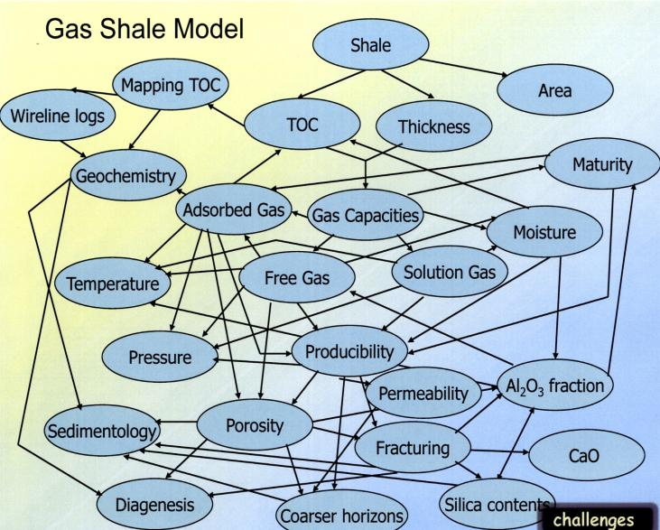
La modélisation des récupérations dans les roches mères

Slide 67
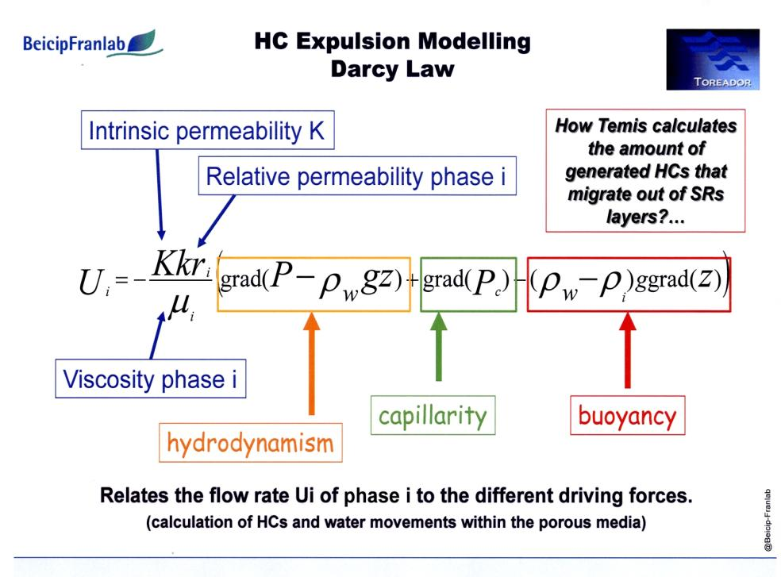

Slide 68
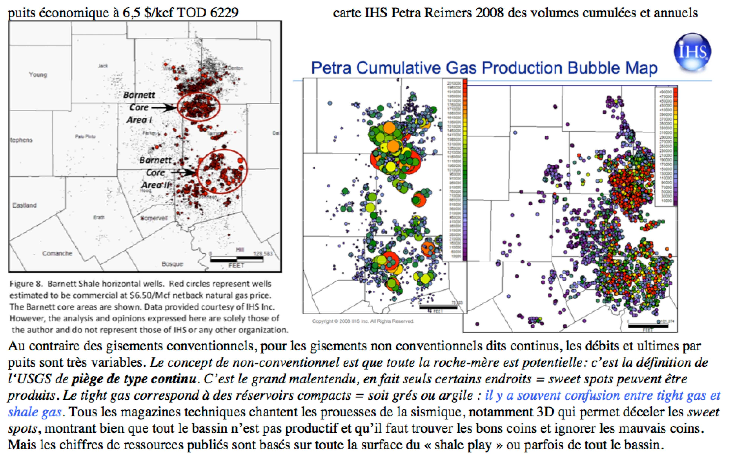

Slide 69

représentation simplifiée d’un play à gaz de roche mère
B
A
B
A
A
B
Zone Tight
A
(puits non fracturables ou ne débitant pas)
A : Puits à bonne production
B : Puits sub-économiques
C : Puits productifs marginaux
(à bilan économique négatif)
B
C
Source : PR BAUQUIS – LIED 2 Avril 2013

Slide 70

REPRéSENTATION SCHéMATIQUE D’UNE DISTRIBUTION de puits dans un play de roches mères
Exemple théorique de distribution des puits dans un play de roches mères de 100 km² (puits supposés implantés selon une grille systématique)
A
Les puits rapportent
en chiffre d’affaires
(huiles + gaz)
3 à 20 fois leur coût
A
20 Km²
20% des puits
60% des productions cumulées
(i e des réserves)
B
Les puits rapportent
1 à 3 fois leur coût
(puits sub-économiques)
A
B
20 Km²
20% des puits
20% des productions cumulées
B
C
Les puits ne rapportent que 0,1 à 1 fois leur coût (non économiques mais productifs en marginal)
C
C
60 Km²
60% des puits
20% des productions cumulées
Source : PR BAUQUIS – LIED 2 Avril 2013

Slide 71
Commentaires du triangle des ressources et des réserves de pétroles : conséquences économiques
Deux grandes familles de pétroles non-conventionnels :
  Famille des huiles non-conventionnelles dans des réservoirs conventionnels
  ( typiquement les pétroles ultra-lourds et les sables bitumineux ou asphaltiques)
  Famille des huiles conventionnelles dans des réservoirs non-conventionnels
  (« Shale oil » et « Tight Oil » de plus en plus confondus dans les publications et statisques américaines « ajoutant une couche » dans la confusion terminologique, déjà considérable : voir « Shale Oil » versus Oil Shale
  Ces deux familles de pétroles non conventionnels auront des caratéristiques économiques pratiquement opposées : l’économie des premières se compare à celle du nucléaire ou de la grande hydraulique, l’économie des secondes se compare à celle d’une chaîne de construction automobile travaillant en flux tendu
Source : PR BAUQUIS – LIED 2 Avril 2013

Slide 72
Partie 7 : gaz et pétroles de roches mères aux états-unis
Quelques données de base
La révolution des prix du gaz naturel
Le desserrement de la contrainte pétrolière

Slide 73
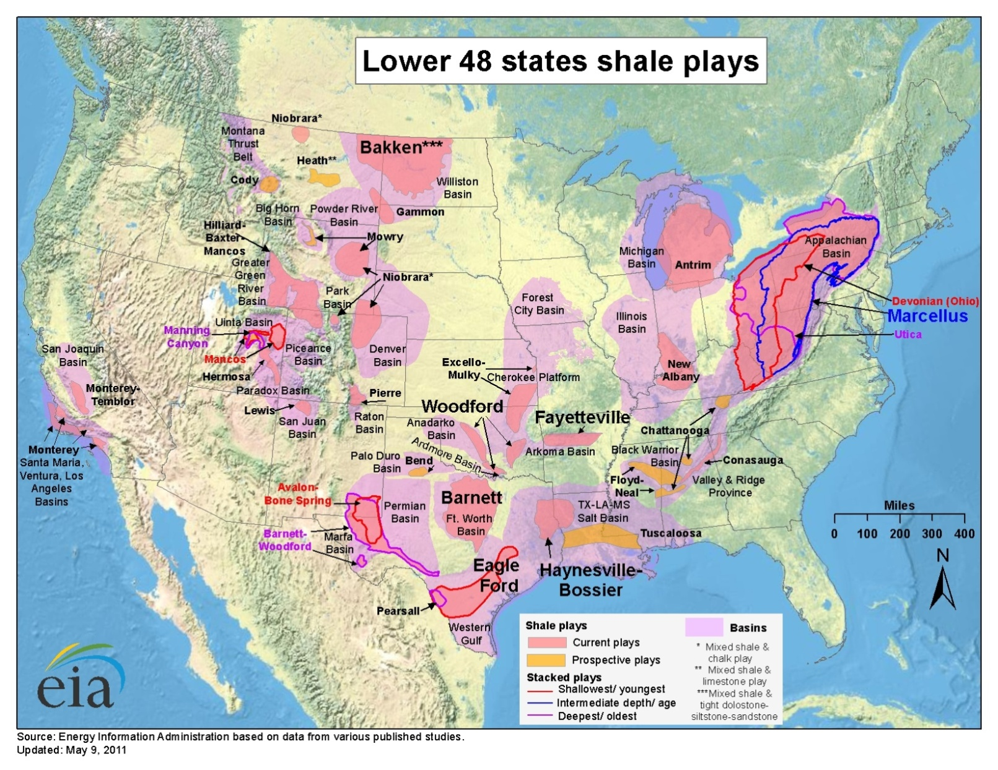

Bassins américains (roches mères)
Guy Maisonnier 3 octobre 2013

Slide 74
Les spécificités du modèle américain
Il est économiquement motivant pour une partie de la population locale: royalties pour les nombreux détenteurs de droits miniers (le sous-sol appartient aux propriétaires du sol), taxes locales, emplois etc.
La législation est en général favorable à ce type d ’activités (fiscalité, autorisations d’opérer, environnement).
De nombreuses sociétés de service, principalement de forage, sont présentes sur les sites avec les équipements et un personnel expérimenté dans les techniques, d’où des prix très compétitifs.
Les populations sont habituées aux travaux des pétroliers dans de nombreuses régions mais n ’est pas toujours le cas.

Slide 75
Gaz de schiste par bassins
Guy Maisonnier 3 octobre 2013

Slide 76
Huiles de schiste par bassins
Guy Maisonnier 3 octobre 2013

Slide 77
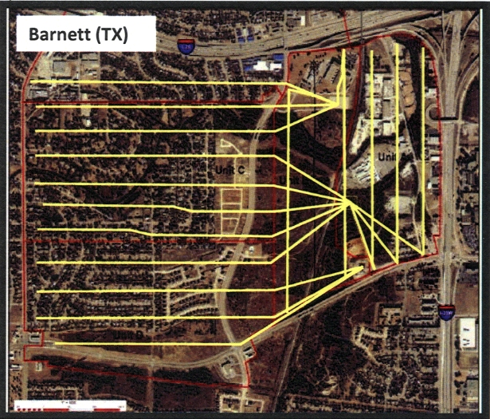
Trajectoire de puits en zone urbanisée

Slide 78
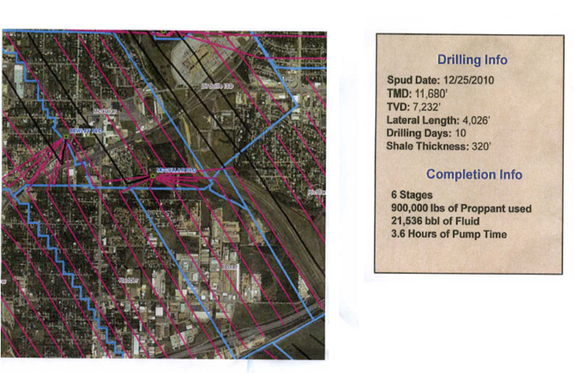
Cluster de production. Aéroport de dfw (dallas)
p
Puits McCullar 4H
Sources: Chesapeake energy

Slide 79
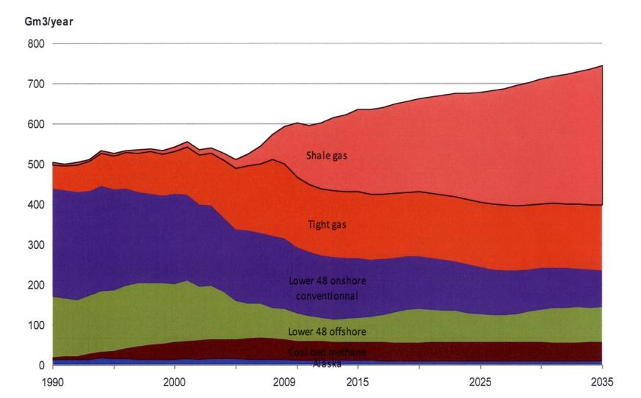
il s’agit bien d’une révolution dans la production gazière américaine.
Historique
Prévisions

Slide 80
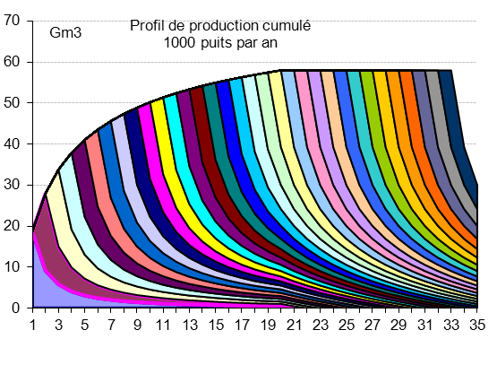
Gaz et huiles de schiste : modélisation base Us « moyenne »
Technique & profil de production spécifiques
  Nombre très important de puits de production
    US 2010 : 33 700 (50/50 P/G; 50% Hor.)
    2030 : 58 000 puits/an (80/84 : + de 80 000 puits/an)
Exemple développement base 1 000 puits par an
Gaz de schiste -> 60 Gm3 Huiles de schiste -> 0,7 Mb/j
Récupération par puits : 2 BCF/ 58 Mcm
Récupération par puits : 0,25 Mbbl
D’après Guy Maisonnier 3 octobre 2013

Slide 81
Les etats-unis futurs exportateurs de pétrole ?
 |  | Production US Pétrolière (NGL inclus) Mb/d (*) | Consommation US Mb/d | Ecart Cons^{t} – Prod^{t} (deficit) | Déficit en % Des besoins (**)
Réalisation | 2008 2010 2011 2012 (est) | 6,7 7,6 7,8 (9,0) | 19,5 19,0 18,8 (18,5) | 12,8 11,4 11,0 (9,5) | 65% 60% 58% 51%
Estimation | 2020 (*) | (10) (b) (8) | (15,0) | 5 à 7 | 33 à 47%
 | 2050 | (8) (b) (5) | (15,0) (12,0) | 3 à 7 | 25 à 58%
(*) AIE (2018: 11,92!)
Estimations P.R. BAUQUIS (production version haute : a – production version basse : b
(*) Ne sont inclus que les NGL’s allant dans le raffinage. Les « refinery gains » et les biocarburants ne sont pas inclus
(**) Ces déficits seront à couvrir essentiellement par les importations mais aussi par les synthétiques produits aux US (biofuels)
Les USA ne semblent en aucun cas
pouvoir devenir exportateurs nets de pétrole
(contrairement à certaines visions)
Source: PR BAUQUIS (Téréos: 06 2013)

Slide 82
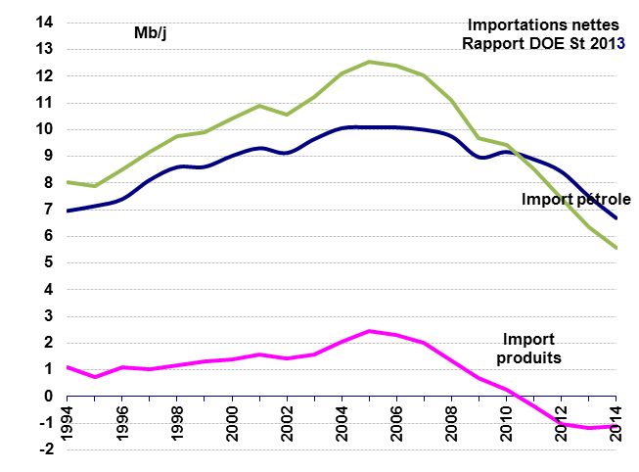
Bilan importations pétrolières américaines (1994-2014 est.)
D’après Guy Maisonnier 3 octobre 2013

Slide 83
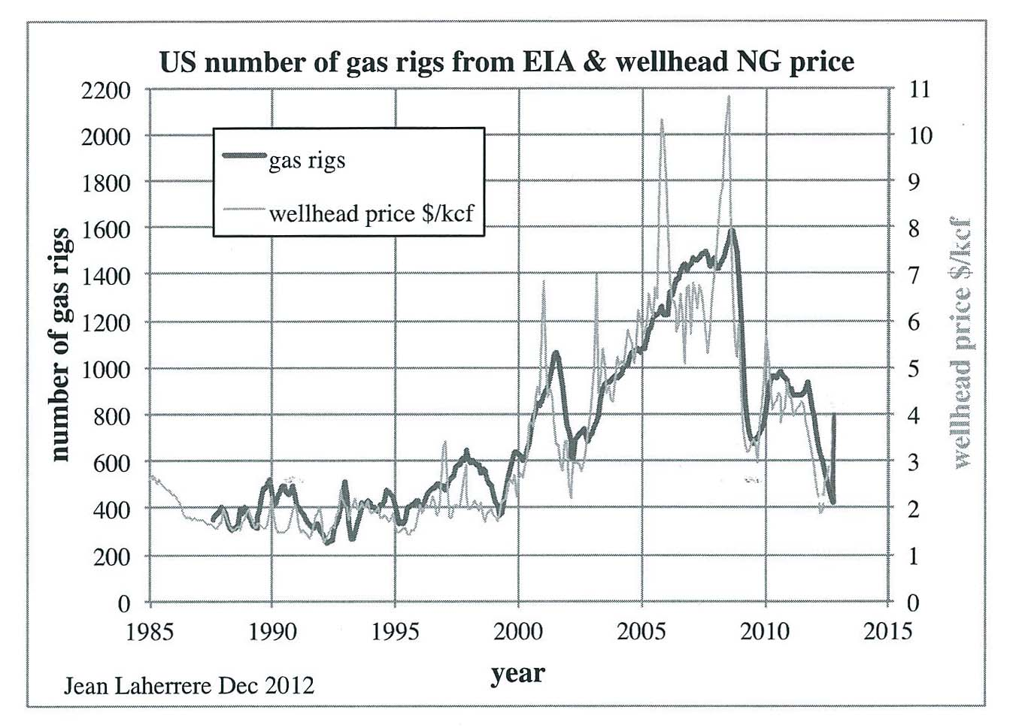
La correlation entre prix du gaz et nombre d’appareils forant des objectifs gaziers aux USA
26 février 2013

Slide 84
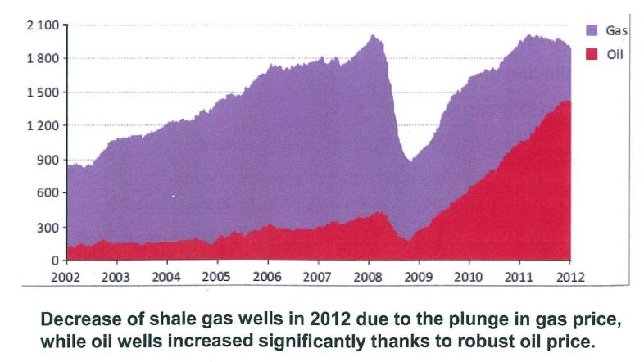
Active drilling rigs in the us 2002 - 2012

Slide 85

Evolution of natural gas prices (2) 1994 - 2011
Source: BP Statistical review 2012

Slide 86


Les prix du gaz déconnectés entre les régions
Prix du gaz (moyennes mensuelles) en $Mbtu
Average LNG price
Imported to Japan: JAPON
NBP: EUROPE
Henry Hub: ETATS UNIS
Sources: Platt’s
03 Octobre 2013

Slide 87
LES ETATS UNIS, FUTURS EXPORTATEURS DE GAZ.
Une autorisation d’exportation de GNL donnée dès 2012 au groupe Chenières pour la vente en Europe (UK et autres).
Deux autres autorisations d’export de GNL données en 2013.
Une douzaine de demandes d’exportation à l’étude.
Une lutte politique interne aux US appelée à se durcir entre les sociétés favorables à ces exportations (pétroliers, sociétés de services, engineerings) et celles opposées (grands consommateurs de gaz : électriciens, chimistes, autres industriels).
Les USA (et le Canada) vont devenir des exportateurs de GNL dès 2016

Slide 88

Sabine pass (chenières) lng terminal… in 2020!
(en fait c’est l’usine de liquéfaction de Snovhit)

Slide 89
Partie 8 : Gaz et pétroles de roches méres : le cas de l’europe
Des conditions fondamentales différentes des USA
L’absence d’alternatives à la fracturation hydraulique
Un potentiel géologique… à confirmer au plan économique
Des dangers majeurs: le raffinage et la pétrochimie en Europe

Slide 90

Shale Gas - Europe
Licensing situation and exploration activity - General Overview*
Nordjylland and Frederoskilde
Chelm and Werbkowice
Montélimar
Well targeting
shale gas
500 km
*: from IHS 2010 - Unconventional Resources in Europe Focus on Shale Gas and CBM

Slide 91
L’économie des hydrocarbures de roches mères sera fatalement très différente en europe de ce qu’elle est aux états unis
Les différences de droits miniers USA-Europe rendront des problèmes d’acceptation sociétale beaucoup plus difficiles en Europe
(aux USA les propriétaires du sol sont aussi propriétaires des droits miniers : ils les vendent et recoivent des royalties sur la production)
Les coûts techniques seront sensiblement plus élevés en Europe
(les coûts publiés sont souvent difficiles à interpréter : le coût des mêmes forages dans le même Williston Basin varie du simple au double entre le côté américain et canadien… mais pas dans le sens attendu : 4 M$ aux USA versus 3 M$ au Canada!)
La société DIETSWELL Contracting a étudié ce que seraient les coûts de forage en région parisienne
( ceux-ci serait de 25 à 50 % plus élevé qu’aux USA)
Une étude comparée sérieuse des coûts de « Fracturation » entre les USA et la France reste à faire (Halliburton? Schlumberger?)

Slide 92

Etude dietswell Contracting (1er fevrier 2013)
(les chiffres seraient à arrondir avec seulement deux chiffres significatifs)
Ces coûts ne comprennent pas les opérations de fracturations
Source : PR BAUQUIS – LIED 2 Avril 2013

Slide 93
PEUT-ON ESSAYER DE COMPARER LES CONDITIONS éCONOMIQUES AUX USA ET EN France ?
(estimations « doigt mouillé » et « compte de cuisinières »
Hypothèse d’un contrat de 10 forages | USA Exemple des « Barnett Shales » | France Bassin Parisien (Coûts théoriques)
Coût des puits Profondeur 2500 m Drain horizontal 1000 m | Roche mère à 2500 m Durée forage 11 jours Coût forage : 3 M$ | Roche mère (Toarcien) à 2500 m Coût forage : 6 M$
Coût de la stimulation 10 « Fracks » par drain horizontal | Durée Fracking 6 jours 2 M$ | Durée fracking 10 jours 4 M$
Coût total | 5 M$ | 10 M$
Rapport volumes récupérés par million de $ investis | 1 (soit 1 Bcf / 1 M$) | 0,5 (0,5 Bcf / M$)
Prix du gaz (sec) Pour le « break-even économique » | 5 $ /MM BTU | 10 $ / MMBTU
Source : PR BAUQUIS – LIED 2 Avril 2013

Slide 94
Une vision de la production mondiale de pétrole (2000-2050)
En MM bbl/jour | 2000 | 2012 | 2020 | 2030 | 2050
1 - Pétroles conventionnels (y-c NGL’s) entrée du raffinage | 66 | 81 | 85 | 75 | 60
2 - Pétroles ultra lourds (sables bitumineux) ex: upgraders | 2 | 3 | 5 | 10 | 15
3 - Pétroles de roches mères (y. c NGL ex production de pétrole ou de gaz de roches mères) y.c. « tight oil » non R.M. | 0 | 3 | 5 | 10 | 15
Total en Mb/d | 74 | 87 | 95 | 95 | 90
Equivalent en G Tep | 3.60 | 4.35 | 4.75 | 4.75 | 4.50
Nombre de rigs dans le monde consacrés au forage de roches mères | 100 | 1000 (dont 950 aux US) | 1500 (dont 1000 aux US) | 2500 (dont 1200 aux US) | 3000 (dont 1200 aux US)

Slide 95

vision de la production mondiale de pétroe (2000-2050)
Les pétroles non conventionnels changeront peu la date du « Peak Oil »
mais adouciront fortement la pente du déclin de la production mondiale
Source PR Bauquis – Oct 2013 (Delphi ASPO France)

Slide 96

L’accès à l’énergie et à une main d’œuvre à un prix compétitif boostent le marché de l’emploi américain
116
116
118
108
111
100
95
Source: BCG August 2013
Notes:
Une étude du Boston Consulting Group datant d’aout 2013, et reprise notamment dans les Echos, indique que le développement de gaz de schiste permettra aux Etats Unis à l’horizon 2015 d’atteindre un cout de production très compétitif presqu’au même niveau que la Chine , et 20% moins cher qu’en Europe notamment grâce à:
un accès à l’énergie 3 fois moins cher qu’en Europe
un cout de main d’œuvre comparable à celui de la Chine (env 40% moins cher qu’en Europe)

Slide 97



L’Augmentation des exports dans un vaste éventail de secteurs industriels
Source: BCG August 2013
0.6 Mln travailleurs
Source: IHS dec 2011
Notes:
D’après l’étude du Boston Consulting Group, les Etats Unis ont exporté en 2011 pour un montant de 12,6 Mlds , principalement dans les secteurs du transport, des produits chimiques et pétroliers, des produits high-tech, etc
Le BCG estime que les exports des Etats Unis vont continuer à augmenter, notamment dans le domaine l’industrie chimique pour laquelle le gaz naturel constitue un élément important. Selon leur étude, en 2015 les gains liés aux exports des Etats Unis vers l’EU et le Japon vont augmenter par rapport à 2011 d’un montant compris entre :
7 à 12 Mlds $ dans le secteur « chimie »
3 à 12 Mlds $ dans le secteur « machines »
3 à 9 Mlds $ dans le secteur « transport
Soit une multiplication par 2 à 4 des exportations.
L’étude IHS indique que la contribution positive du développement des gaz de schiste au PIB des Etats Unis, estimée à 76 G$ en 2010 , augmenterait de 50% d’ici 2015 (~120 G$) et serait triplée d’ici 2035 ( ~ 230 G$). Les emplois créés sont estimés à : 600 000 en 2010, 900 000 en 2015 et 1,6 Millions en 2035.

Slide 98

La revolution energetique américaine apporte a la petrochimie une ressource abondante en ethane...
Evolution de la production de gaz US (Bcfd)
Ethane resources
Ethane supply
Conventionel
Schistes
Gaz de houille
* Source : estimations Total
98
Notes:
La production de gaz US que l‘on voyait en déclin il y a quelques années, est maintenant prévue augmenter de plus de 50% d’ici 2020. Les gaz de schistes devraient alors représenter plus de la moitié de la production.
La composition des champs de gaz de schiste est variable. Certains champs sont principalement composé de méthane qui est directement commercialisable comme gaz naturel (dry gaz), d’autres produisent un mélange de méthane, éthane , et autres fractions légères. Le développement des gaz de schiste s’accompagne ainsi d’une augmentation de la production d’éthane, qui constitue pour les vapocraqueurs une charge de substitution au naphta. La croissance de la production est telle que la ressource en éthane excède déjà la demande de l’industrie pétrochimique.
Or, L’éthane connait les mêmes contraintes logistiques que le gaz naturel : il se transporte par pipe ou par bateau après liquéfaction , et les US ne sont pas équipés de terminaux de liquéfaction d’éthane.
On voit aujourd’hui des projets de terminaux à l’étude. Cependant l’investissement est tel qu’il nécessite d’être adossé à des contrats long terme de vente d’éthane, à l’instar des projets de Gaz Naturel Liquéfié du Moyen Orient.
Dans ces conditions, les US devraient être excédentaire en éthane sans pouvoir exporter la totalité de ses excédents . Toute la ressource potentielle ne devrait pas être commercialisée, une partie restant dans le gaz distribué…

Slide 99
Le prix de l’ethane aux us est déconnecté du prix du brut…
EU
US
Notes:
Par conséquent, le prix de l’éthane s’est aligné sur le prix du gaz aux US.
L’éthane vaut actuellement 3,5 $/Mbtu, à comparer à un prix du naphta en Europe de 17 $/Mbtu. (A titre indicatif, 100 $/bl de Brent correspond également à 17$/Mbtu). D’où un avantage compétitif significatif pour la pétrochimie US , qui a accès à une charge cinq fois moins chère que la pétrochimie européenne.

Slide 100

La revolution energetique us et l’industrie du raffinage...
Evolution de la ressource et des imports de petrole brut US (Mb/d)
Evolution de la Capacité de raffinage (Mbd)
et du taux d’utilisation
source : TOTAL EP, DTS
Contraintes logistiques
+ interdiction des exportations
Augmentation de la production de bruts légers
Bruts domestiques avantagés
Augmentation du débit des raffineries
Soutien aux marges
100
Notes:
Grâce à l’essor des huiles de schiste , la production de pétroles bruts aux US devrait augmenter de 60% pour passer de 5 à 8 millions de barils /jour , et représenter la moitié des traitements de bruts US en 2015.
Les contraintes logistiques d’évacuation de ces bruts, auxquelles s’ajoute l’interdiction d’exportation, conduisent les producteurs à commercialiser leurs bruts avec une décote par rapport au marché international. D’où un avantage compétitif pour les raffineurs américains qui maximisent leurs traitement, et commercialisent leurs production aussi bien sur le marché domestique qu’à l’export.
A titre d’exemple, le traitement des raffineries US a atteint plus de 16 Mbj en Juin, soit un taux d’utilisation record proche de 89%.

Slide 101
... Et génère un avantage compétitif pour la pétrochimie US
Couts de production de polyethylene delivré en Europe
(hors cout d’investissement)
Base :
ME : nouveau craqueur sur éthane, avec éthane à 5 $/Mbtu
US : nouveau craqueur sur éthane, avec éthane at 7 $/Mbtu
Europe: naphtha craqueur– site existant
Notes:
L’accès à une charge avantagée diminue significativement les couts de production des polymères. Par ailleurs, les polymères se transportent facilement ( sous forme de granulés de plastique).
Ainsi, même à des couts d’éthane plus élevés qu ’actuellement, les Etats Unis sont capables de produire et transporter du polyéthylène vers l’Europe, à un cout environ deux fois moindre que les couts européens, qui sont basés sur une charge naphta. Il y a donc une économie robuste à investir pour produire du polyéthylène sur éthane aux Etats-Unis , pour la consommation domestique comme pour l’export.

Slide 102
Partie 9 : conclusions et réflexions

Slide 103
Conclusion 1: impact des shale oil us sur le raffinage européen… et belge
Si la croissance des productions de bruts et NGL de roches mères aux US se confirme, cela créra deux changements très négatifs pour le raffinage européen:
  Un arrêt des importations des produits européens (essences) aux US
  Un courant d’importations nettes de produits ex US en Europe
En conséquences dès 2020 l’Europe va voir sa surcapacité de raffinage s’accroître de 10 à 20% par apport à 2012 (2Mb/d à à fermer sur 15 Mb/d?)

Slide 104
Conclusion 2: impact des NGL et de l’Ethane US sur la pétrochimie européenne… et belge
La poursuite de la croissance des productions de gaz aux US et surtout des NGL et de l’Ethane va créer une situation très difficile pour la pétrochimie européenne.
Cette industrie va se trouver en « squeeze » entre la pétrochimie du Moyen Orient et de celle des USA.
Ce squeeze sera maximum pour l’éthylène, moins fort pour le propylène, le butadiène et pour certains autres produits de base.
Des restructurations seront inévitables avec une surcapacité pour l’éthylène en 2020 de l’ordre de 15% à 20% par rapport à 2012

Slide 105
Conclusions (avec toutes les incertitudes de l'exercice)
Les pétroles de roches mères ne pourront pas nous éviter d’atteindre un maximum de la production pétrolière mondiale (dite peak oil ou pic pétrolier) entre 2015 et 2025.
à un niveau "plateau" situé vers 100 Mb/j
(ondulant entre 95 Mb/j et 105 Mb/j pendant 10 à 30 ans )
la production de pétrole déclinera ensuite lentement: ce plafonnement puis ce déclin modifiront le monde de l’énergie et pourraient contraindre la croissance économique mondiale
le prix du baril de pétrole devrait rester durablement élevé :100 à 200 $ par baril (en $2013) durant cette période « plateau »
( en moyenne, avec des variations chaotiques : accidents politiques, crises économiques…)
Passage d’un “demand-driven system” à un « supply constrained system »

Slide 106
QUELQUES MOTS POUR TERMINER un chemin étroit entre la nécessaire protection de l’environnement et la montée des peurs irrationnelles (des gaz de schistes AU NUCLéaire) un avenir sans énergies fossiles ni nucléaires au cours de ce siècle semble malheureusement impossible.
Le seul joker plausible serait le solaire. a moins que nous soyons prêts à accepter des changements radicaux dans notre façon de vivre…
(voir dernière slide)

Slide 107

quels véhicules pour l’avenir ?
Sans hydrocarbures, sans nucléaire, et avec des législations « shadock » concernant le logement…les solutions seront limitées.

